Slide 1
Муниципальное казённое дошкольное образовательное учреждение
Чухломский детский сад «Родничок»
НОД по приобщению к искусству детей
средней группы
«Рассматривание репродукции картины
И.И. Шишкина
«Утро в сосновом лесу».
Разработала и провела:
воспитатель Демидова Юлия Николаевна
2018-2019 уч.год

Slide 2
Цель: Ознакомление детей с жанром изобразительного искусства – пейзаж.
Программное содержание:
-Продолжать учить детей воспринимать содержание пейзажной картины, понимать красоту природы, которую изобразил художник;
-Вызывать у детей желание рассматривать картины о природе;
-Расширять знания детей о творчестве художника пейзажиста И. И. Шишкина;
-Развивать наблюдательность, воображение, речь, умение осмысленно отвечать на вопросы;
-Создать условия для формирования художественного вкуса;
-Воспитывать эстетическое отношение к произведениям искусства, к явлениям окружающего мира.

Slide 3
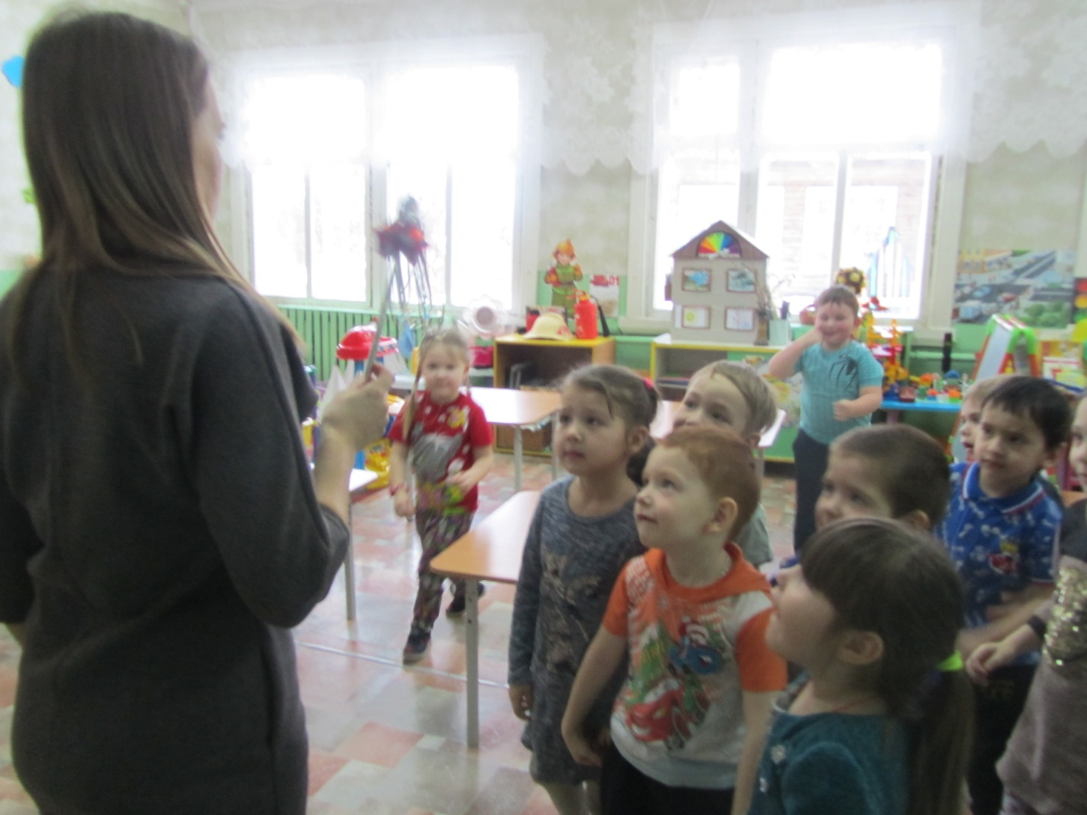
Создание игровой ситуации : привлечь внимание детей показом волшебной палочки, с помощью которой можно перемещаться в пространстве.

Slide 4
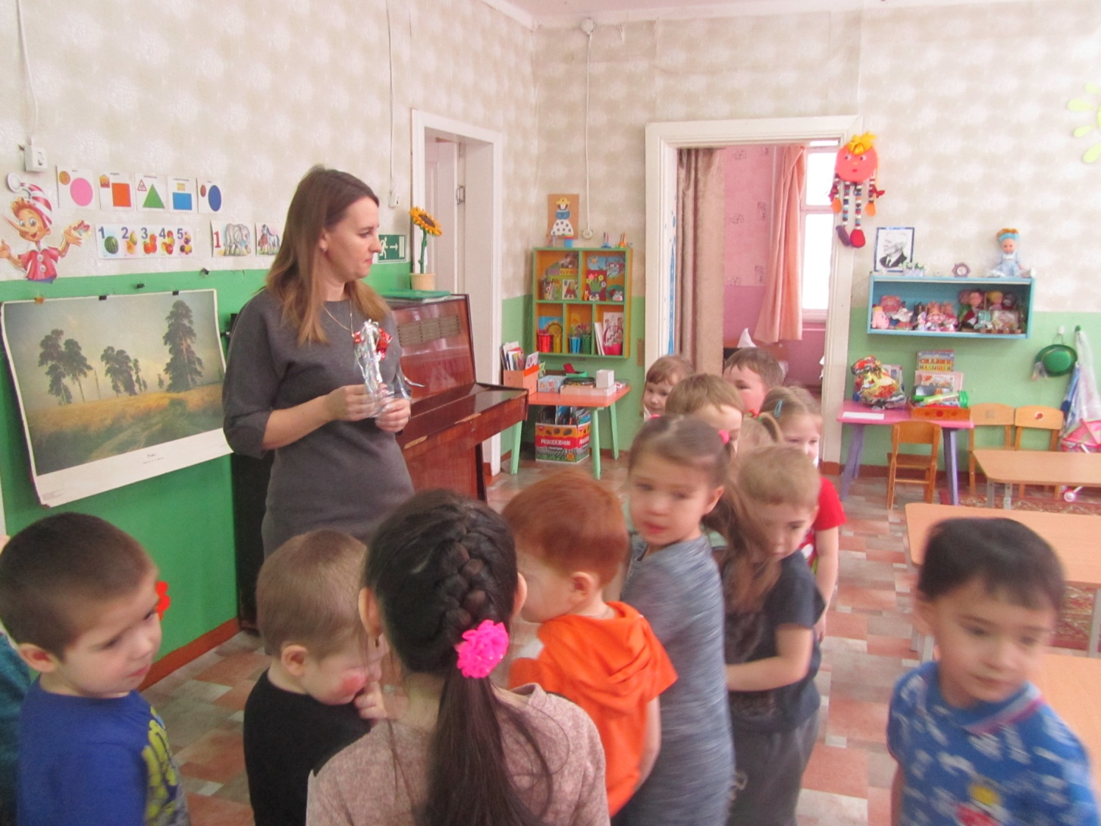

Slide 5
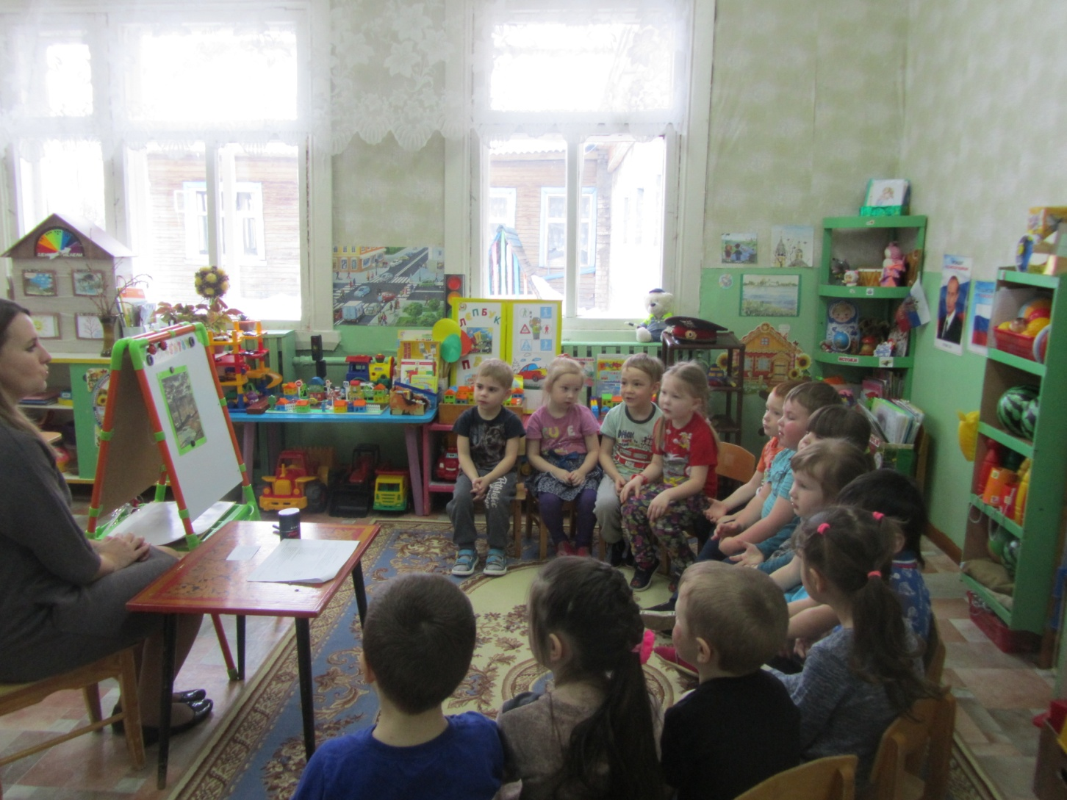
Воспитатель перевоплощается в волшебницу, читает стихотворение
В. Шамонина «Я иду тропой лесною…»

Slide 6
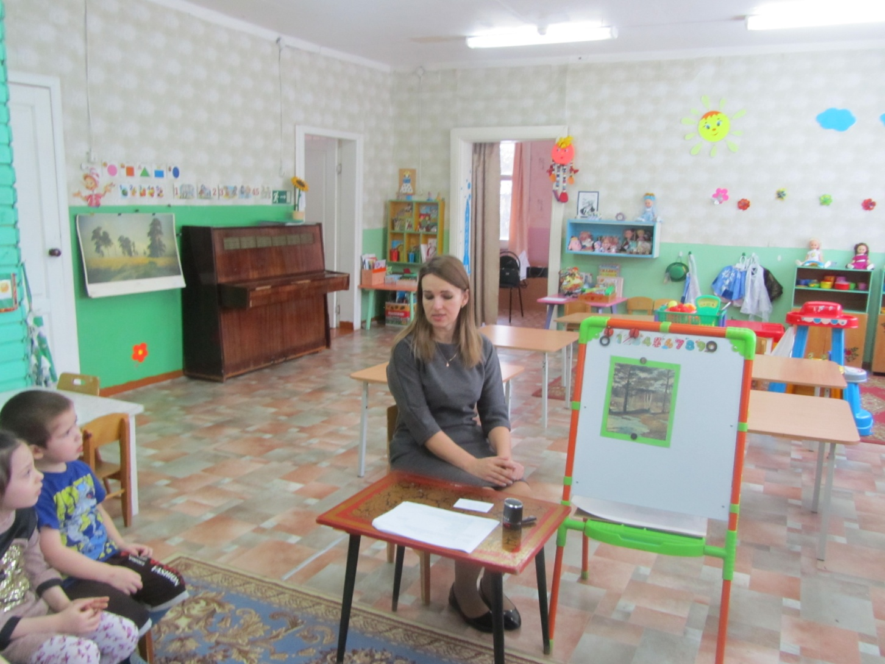
Через наглядность дети учатся восприятие стихотворение, происходит формирование положительного отношения к миру

Slide 7
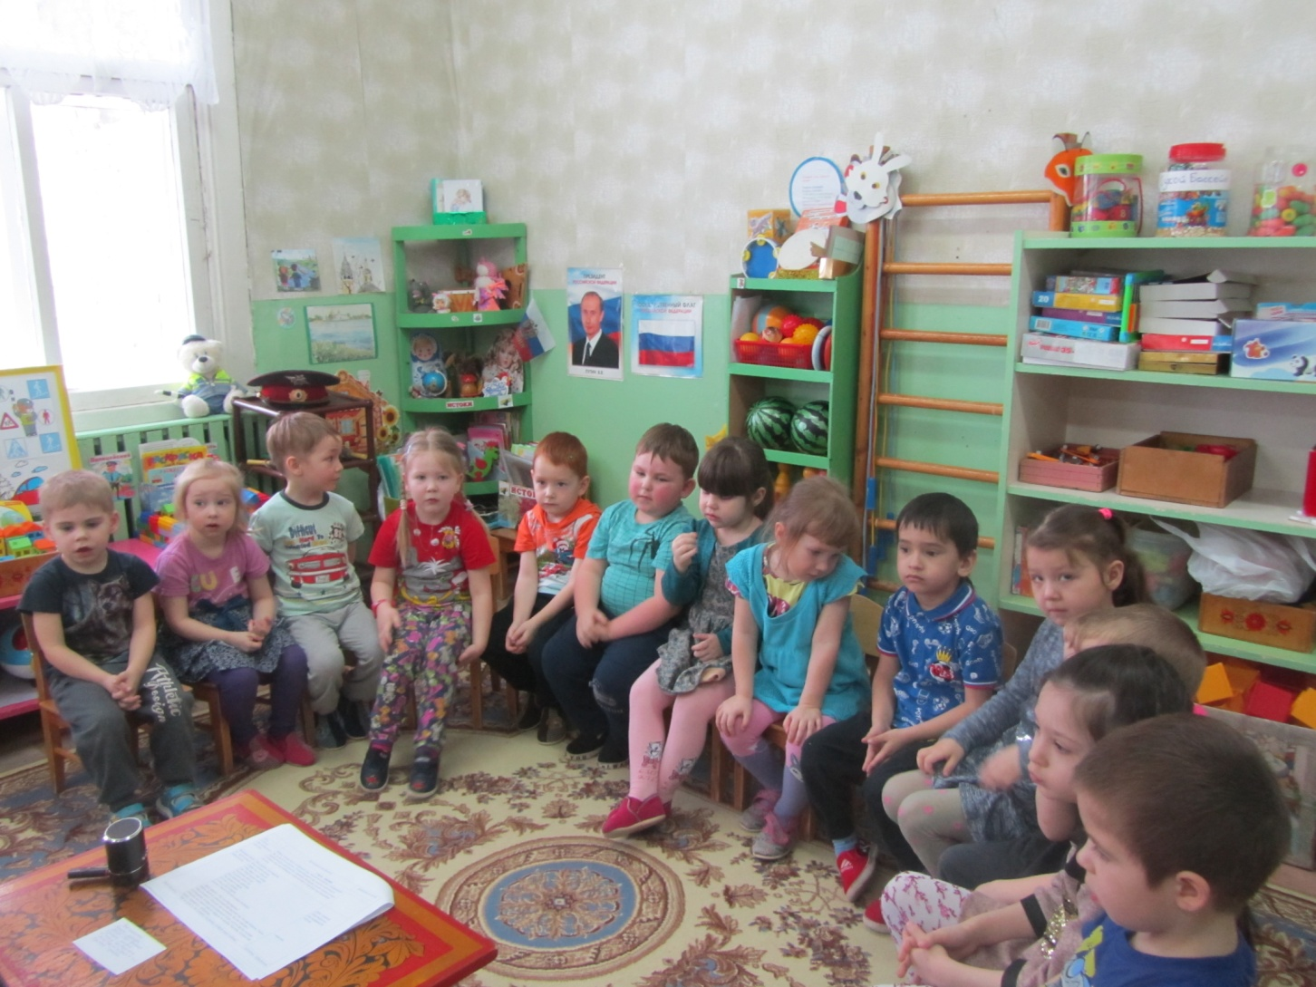
Рассказ воспитателя о пейзажной живописи, сообщение темы НОД.

Slide 8
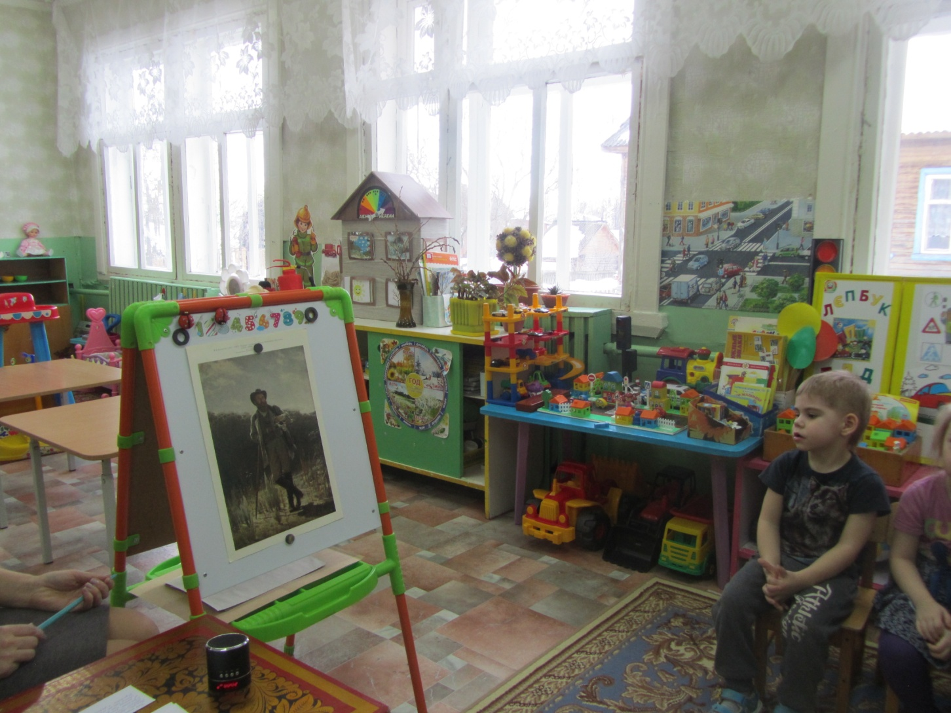
Знакомство с известным русским художником И.И.Шишкиным, рассматривание портрета, восприятие через описательный рассказ

Slide 9
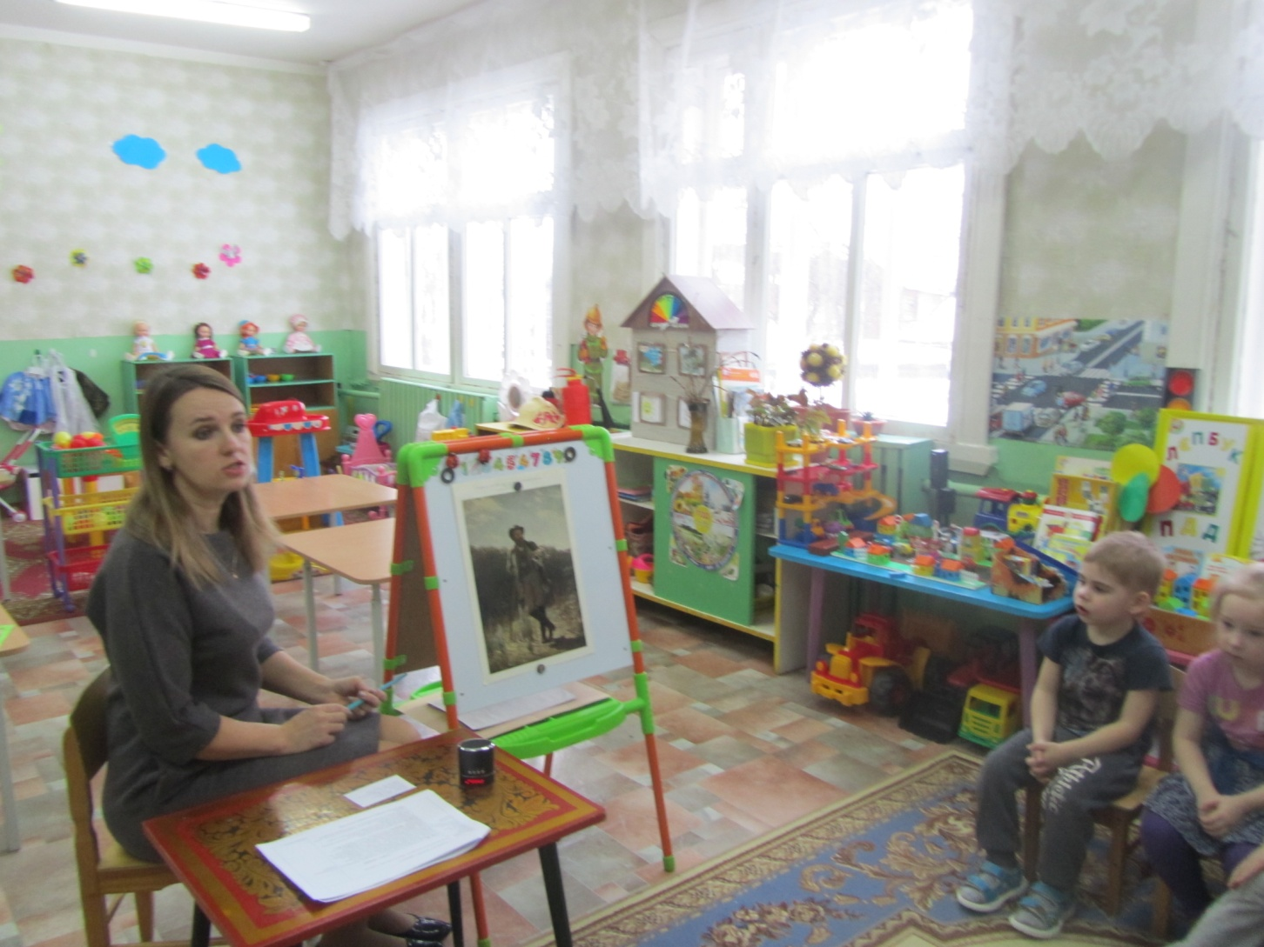

Slide 10
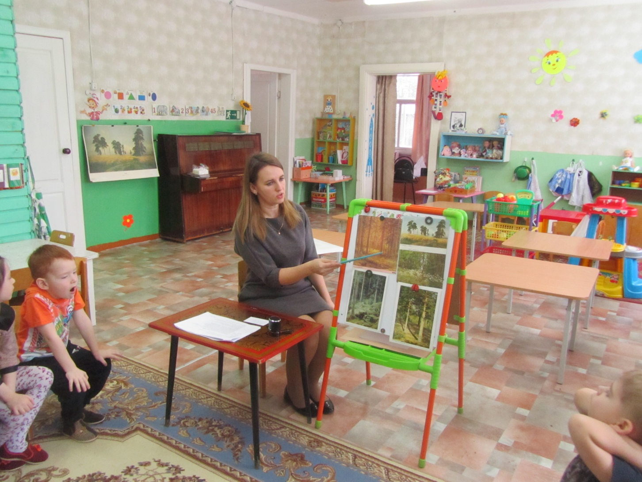
Знакомство с новыми картинами, формирование эмоционального отклика на произведения искусства.

Slide 11
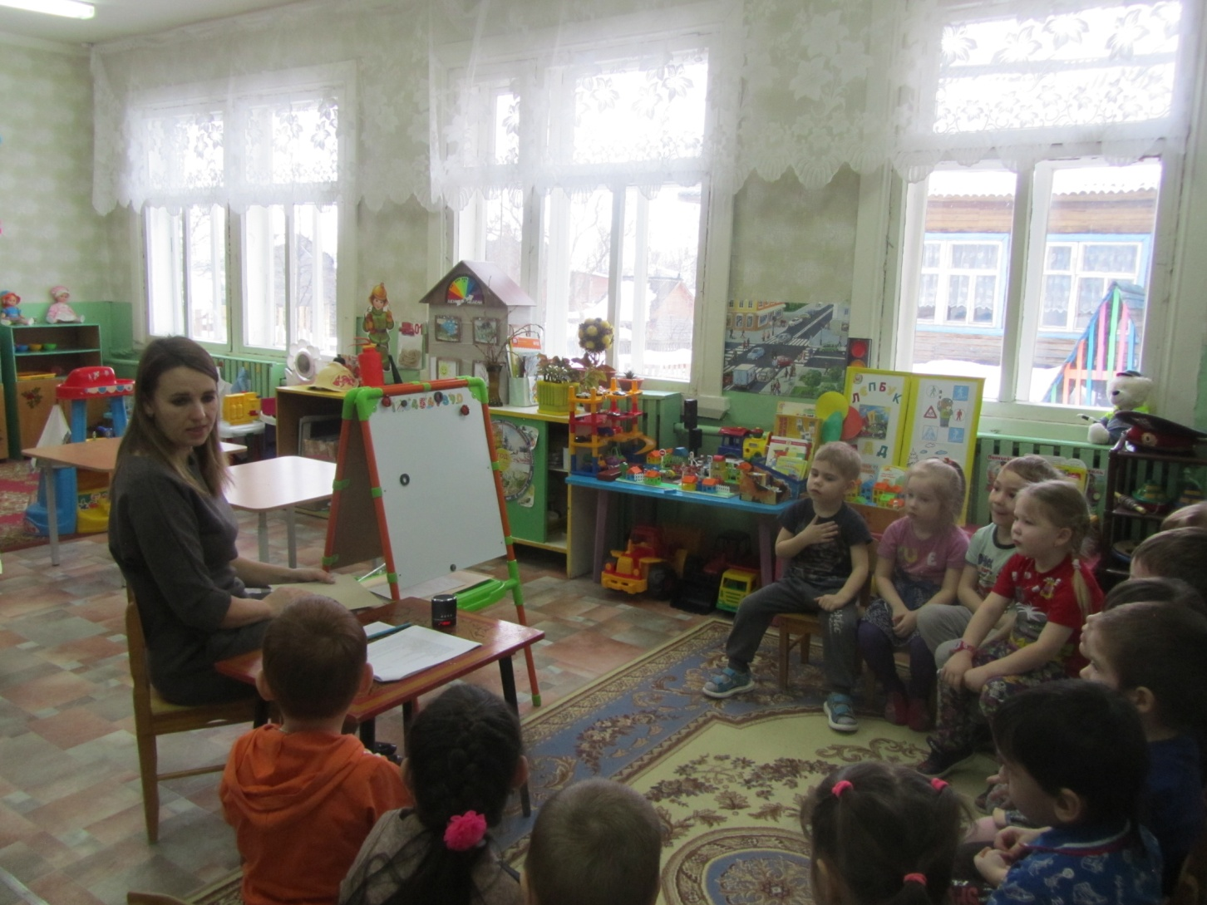
Дети становятся участниками путешествия, в которое пригласил художник, отгадывают загадки и узнают название картины.

Slide 12
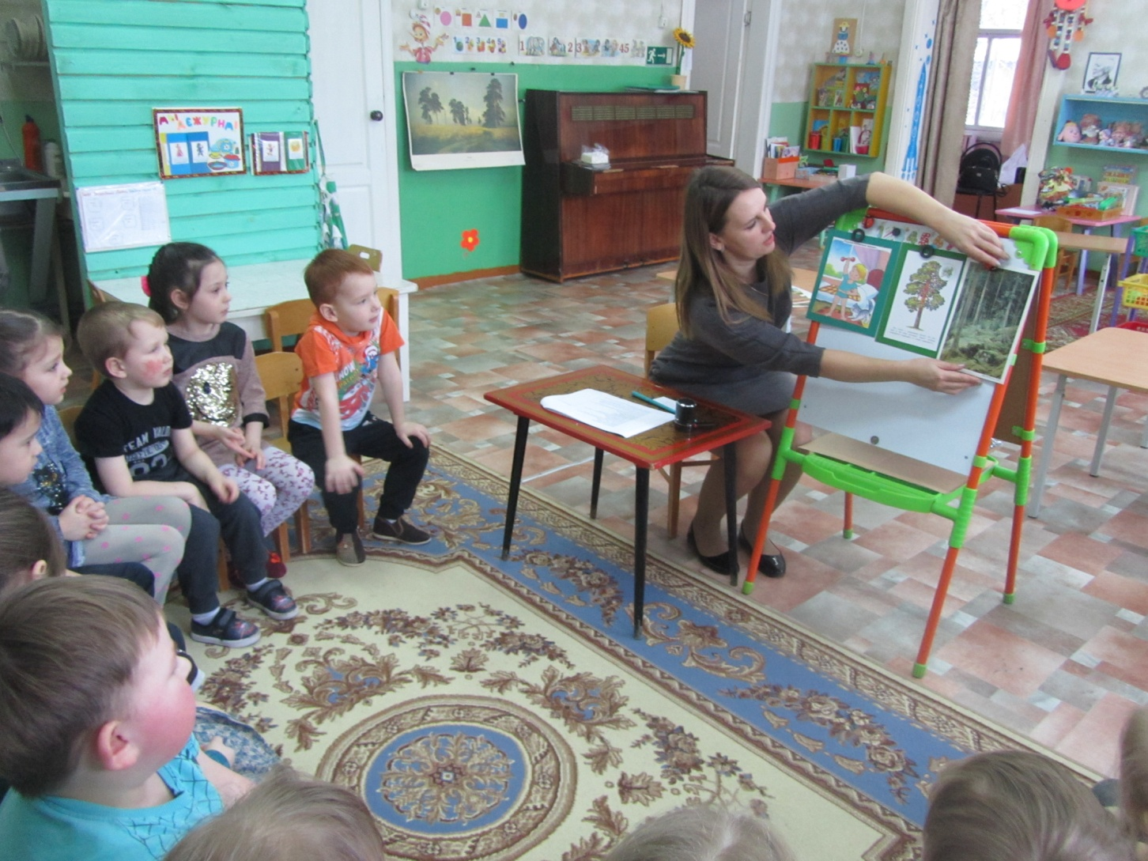
Дети с воспитателем ,используя иллюстрации, составляют название картины «Утро в сосновом лесу».

Slide 13
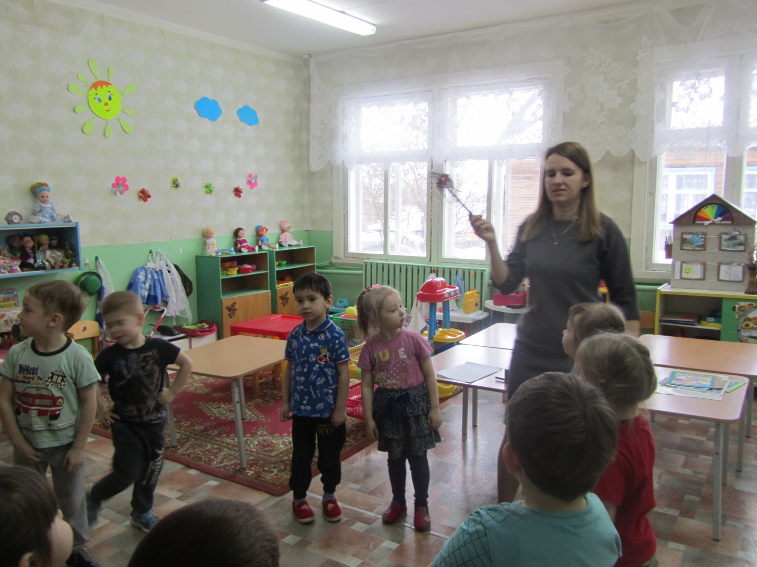
Игровой приём - «вхождение в картину».

Slide 14
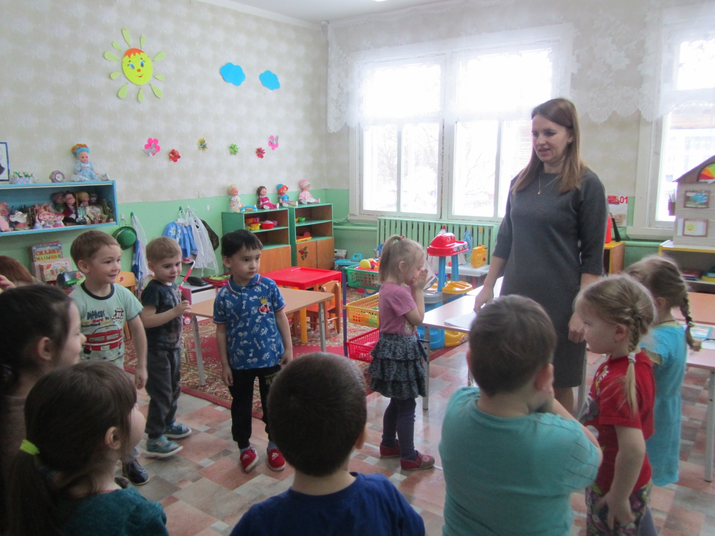
Воспитатель произносит волшебные слова, звучит музыка Эдварда Грига «Утро в лесу».

Slide 15
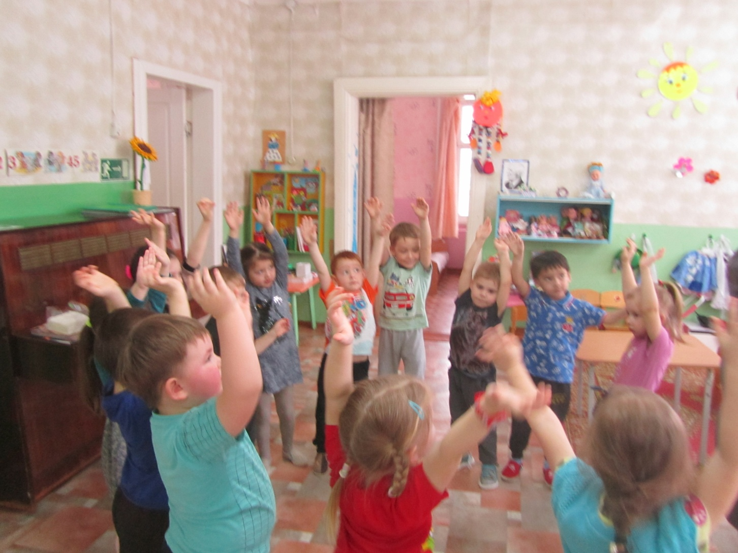
Динамическая пауза «Деревья в лесу»

Slide 16
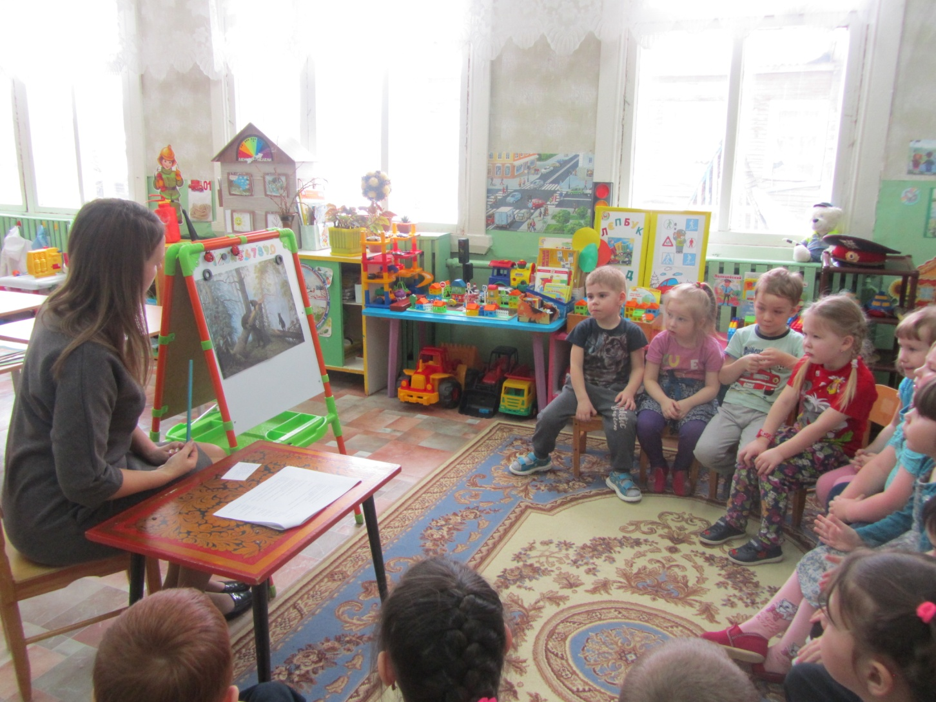
Дети становятся героями картины, слушают стихотворение, рассматривают картину И. Шишкина «Утро в сосновом лесу».

Slide 17
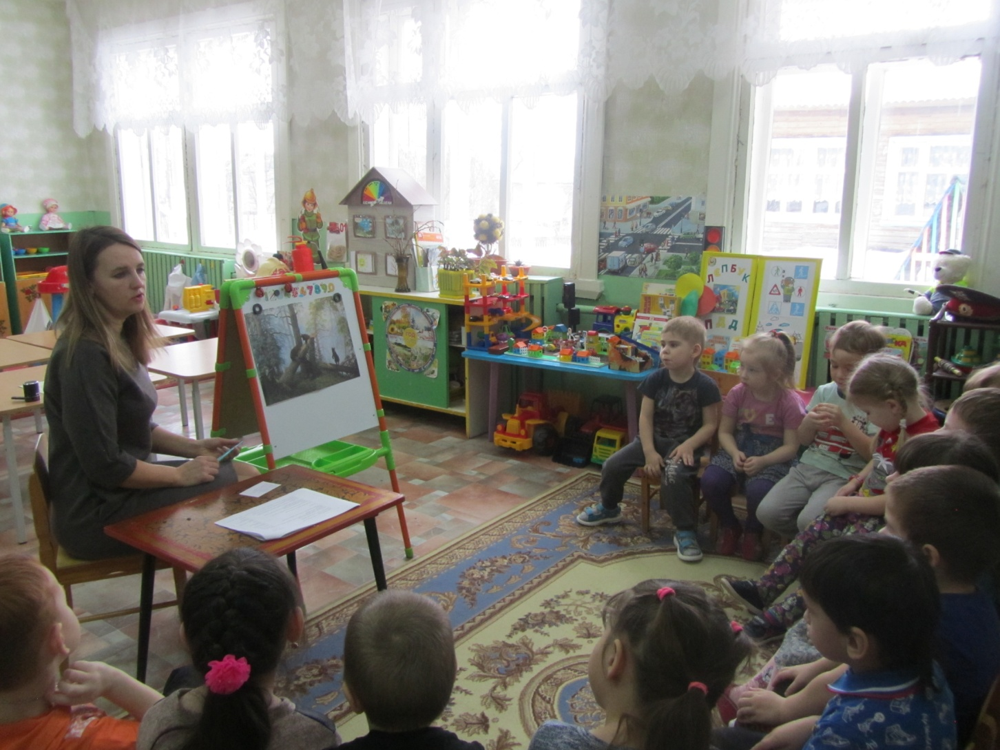
Чтение стихотворение «Утро в сосновом бору».

Slide 18
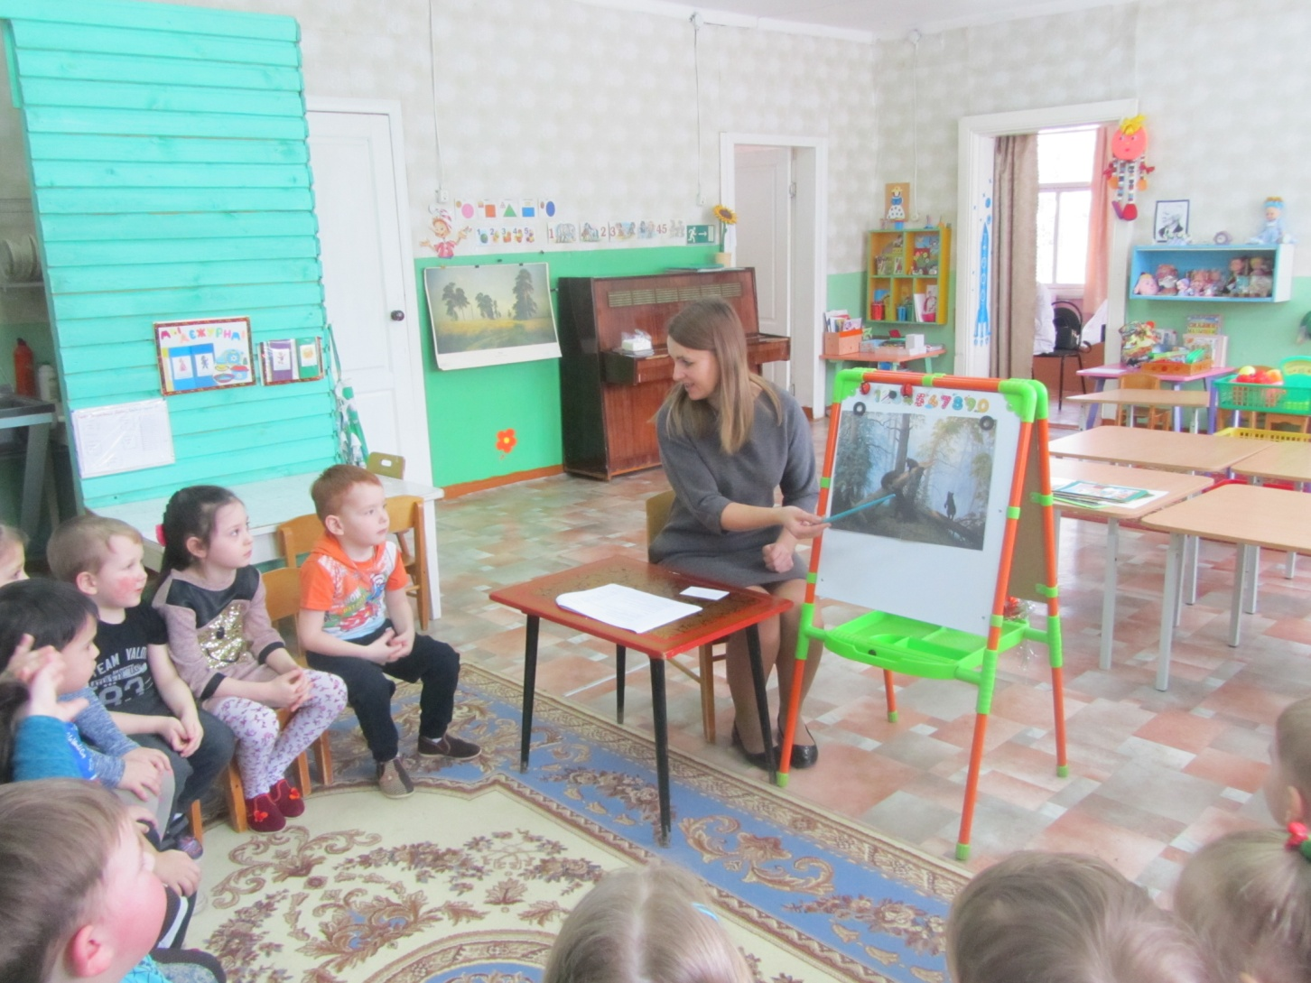
Формирование эмоционального отклика на произведения искусства, воспитание эмоциональных чувств.

Slide 19
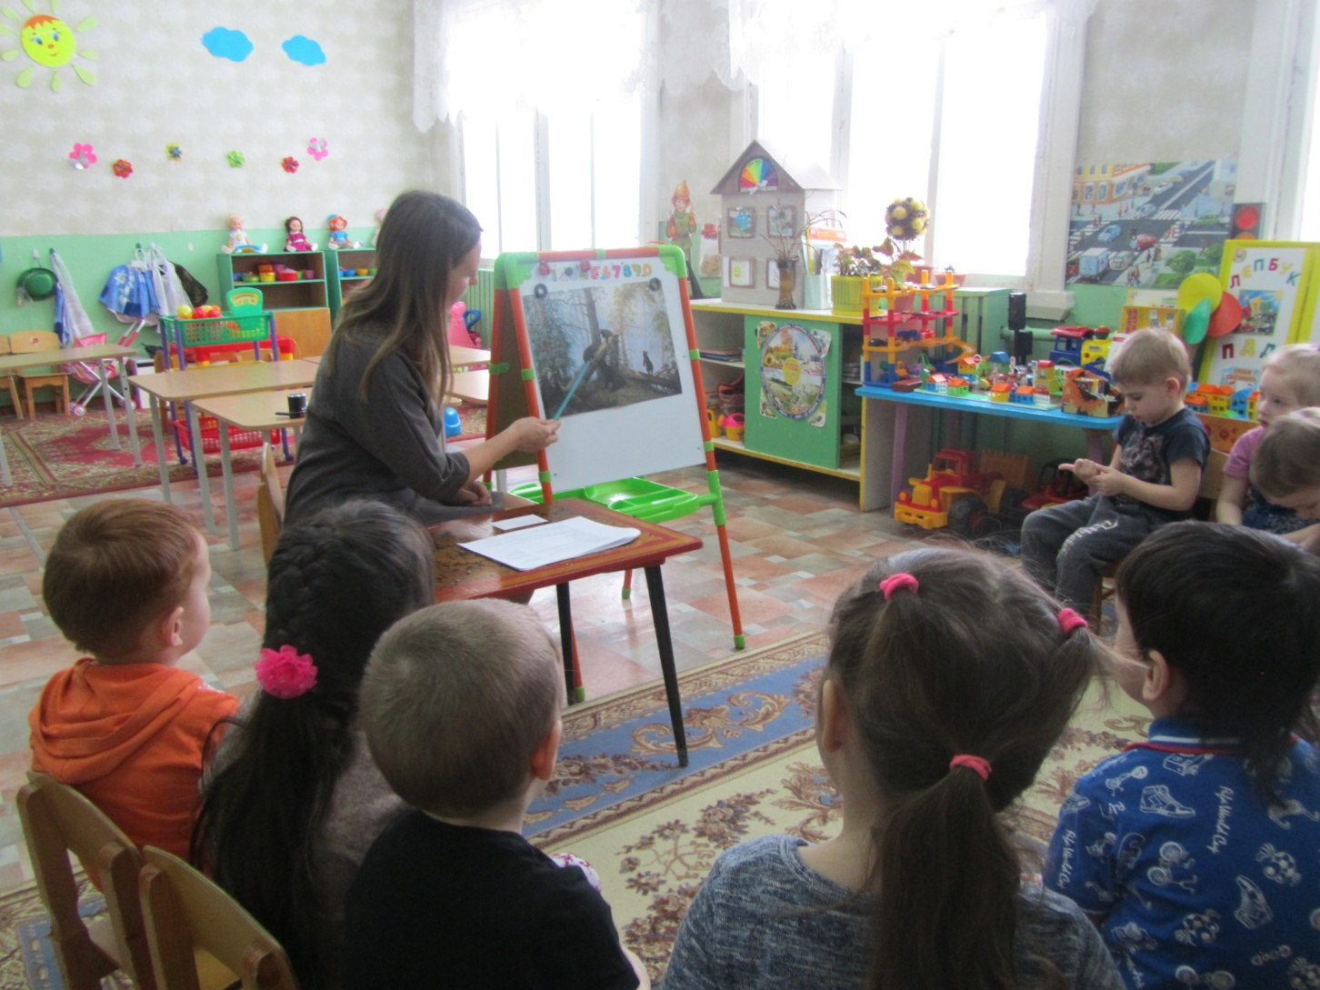
Рассматривание репродукции картины, беседа, организация диалога.

Slide 20
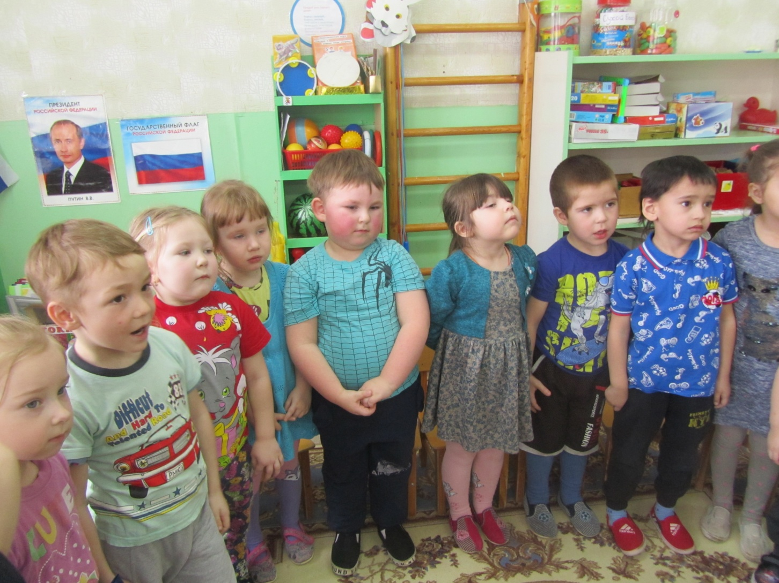
Дыхательная гимнастика «Сосновый аромат».

Slide 21
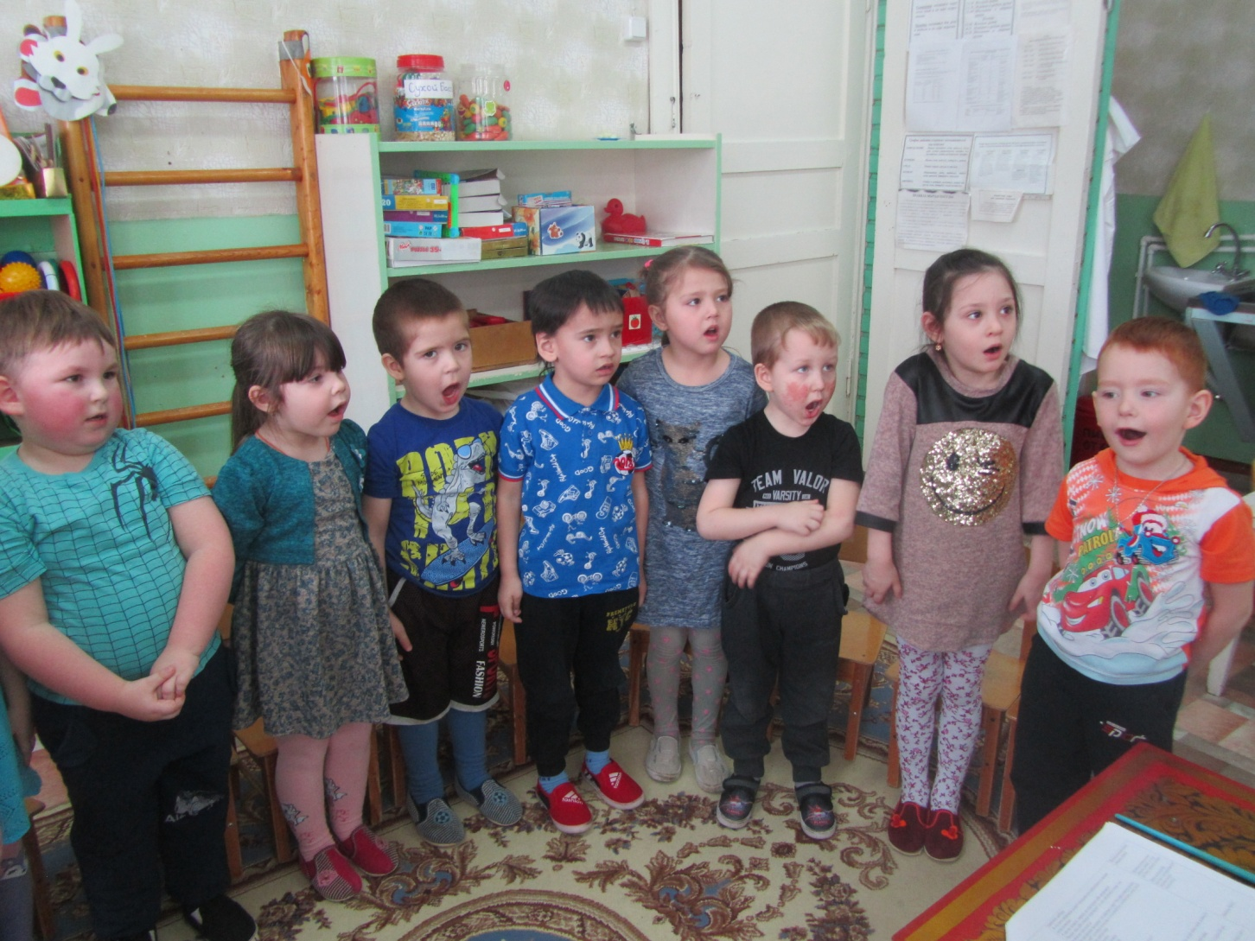

Slide 22
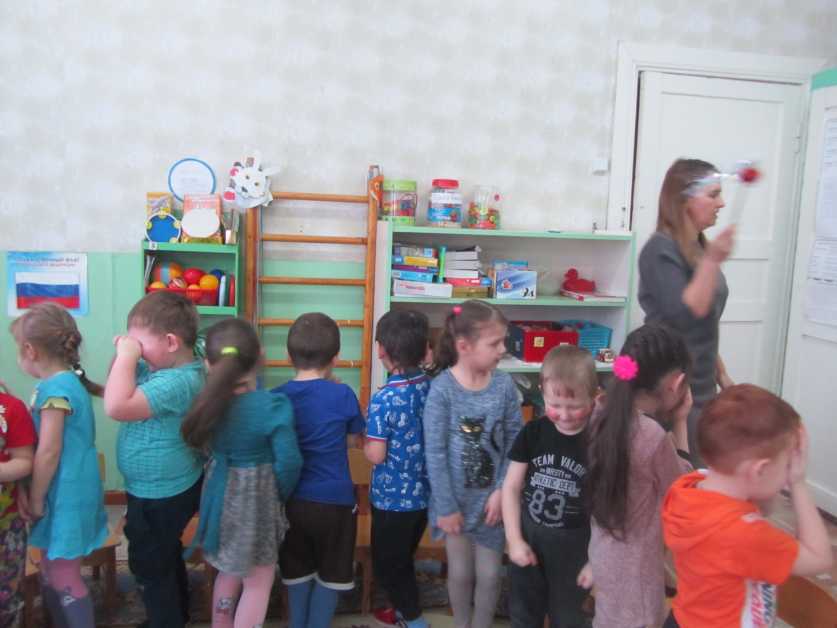
Выход из игровой ситуации, воспитатель произносит волшебные слова, чтобы вернуться в детский сад, дети выполняют движения.

Slide 23
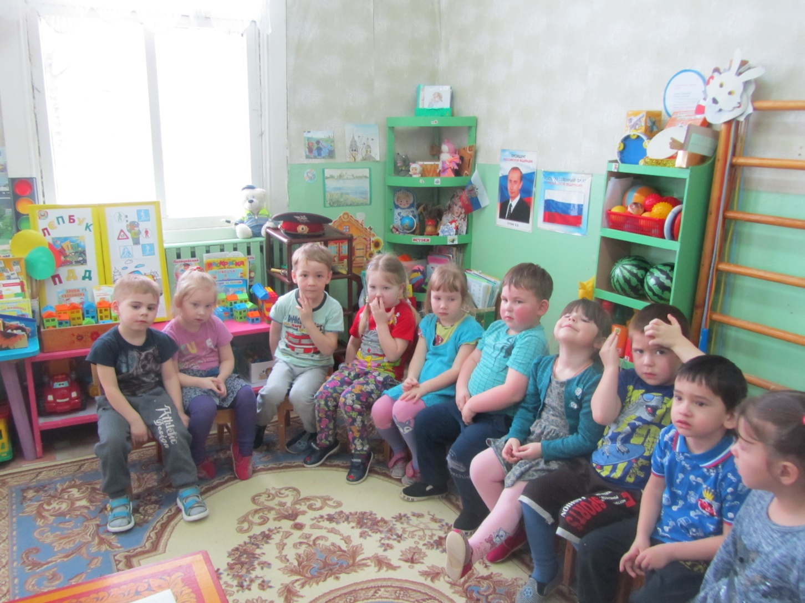
Воспитатель спрашивает о впечатлениях, подводит итоги, обобщает знания детей.

Slide 24
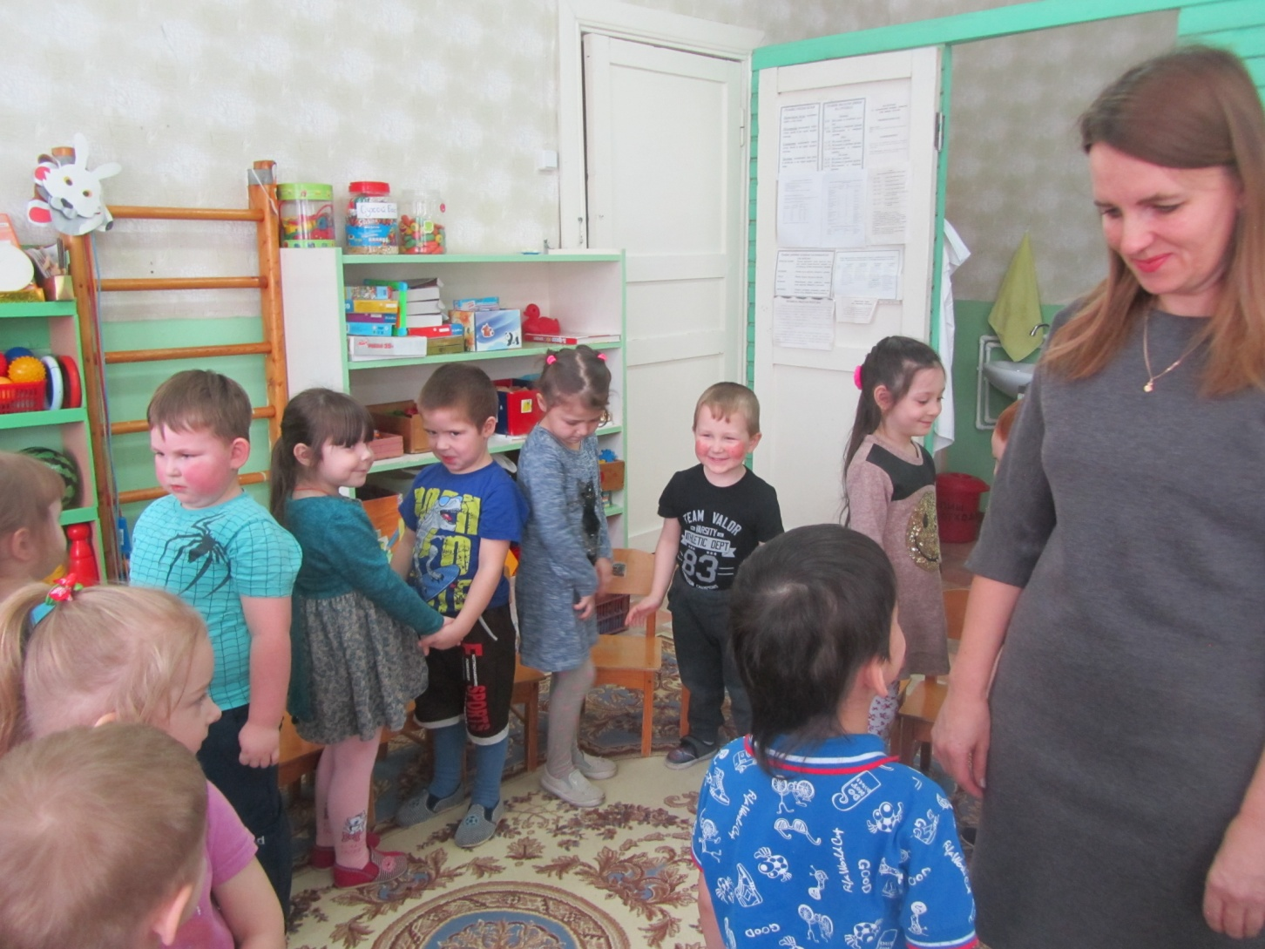
Рефлексия «Подари улыбку». Позитивная «точка» НОД.

Slide 25
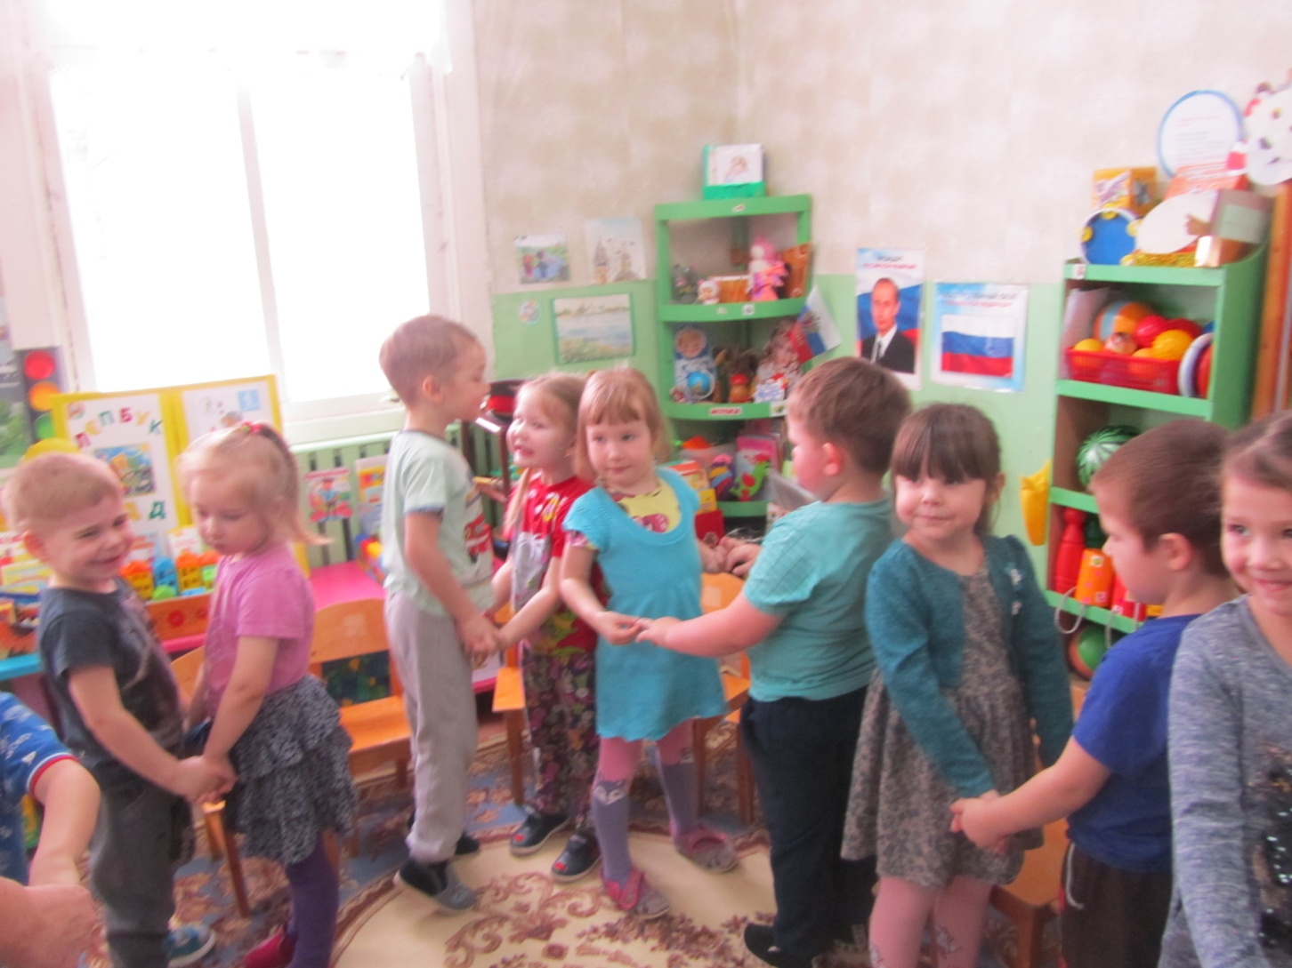

Slide 26
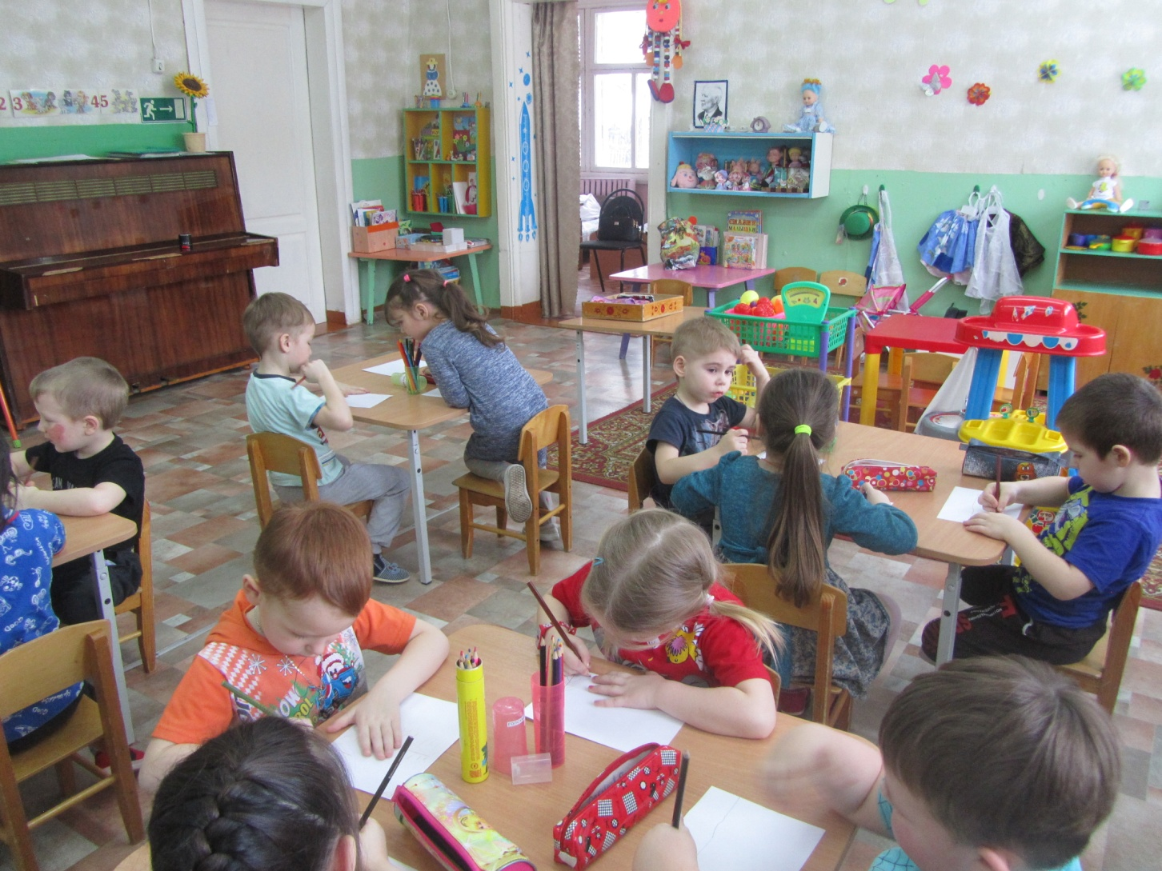
По окончанию НОД воспитатель предлагает детям стать художниками, изобразить деревья, птиц, медвежат (по желанию детей).

